Slide 1
Тема лекции:
Выбор метода местного обезболивания при оперативных вмешательствах на зубах и альвеолярных отростках.

Slide 2
Актуальность лекции:
Местное обезболивание является ведущим методом в стоматологии. Существование большого количества способов обезболивания указывает лишь на то, что проблема обезболивания еще оконча­тельно не решена. Однако практикующие врачи используют на амбулаторном стоматологическом приеме в основном два способа обезболивания: инфильтрационное и проводниковое, а анестезия на нижней челюсти наиболее сложным. На сегодняшний день существует более 40 методик обезболивания нижней челюсти (П.М. Егоров, С.А. Рабинович, 1990), но проблема выбора адекватного метода анестезии при вмешательствах на клыках и премолярах нижней челюсти как при проведении терапевтического лечения, так и при хирургических манипуляциях, остается весьма актуальной.

Slide 3
Цель лекции:
Обоснование выбора местного обезболивания при оперативных вмешательствах на зубах и альвеолярных отростках.

Slide 4
Задачи лекции
Определение количества анестетика в амбулаторной стоматологической практике обезболивание при одномоментном удалении рядом стоящих зубов.
Изучить обезболивание при лечении зубов на верхней и нижней челюсти.
Изучить обезболивание при проведении внутриротовых разрезов.
Изучить обезболивание при проведении амбулаторных операций

Slide 5
План лекции
Определение количества анестетика в амбулаторной стоматологической практике обезболивание при одномоментном удалении рядом стоящих зубов.
Обезболивание при лечении зубов на верхней и нижней челюсти.
Обезболивание при проведении внутриротовых разрезов.
Обезболивание при проведении амбулаторных операций

Slide 6
ОПК-8 Готовность к медицинскому применению лекарственных препаратов и иных веществ и их комбинаций при решении профессиональных задач
Зн. 3. Группы лекарственных препаратов, их фармакокинетика, фармакодинамика, совместимость лекарственных препаратов.
Зн. 6. Топографическая анатомия головы, челюстно-лицевой области, особенности кровоснабжения, иннервации и лимфатической системы, строение зубов, эмбриология зубочелюстной области, основные нарушения эмбриогенеза.
Зн. 16. Принципы, приемы и методы анестезии в стоматологии
Зн. 17. Принципы устройства и правила эксплуатации медицинских изделий (стоматологического оборудования)
Зн. 18. Современные медицинские изделия (аппаратура, инструментарий и материалы), применяемые в стоматологии.
Ум. 1. Назначать медикаментозную терапию при заболеваниях в соответствии с имеющимися медицинскими показаниями, учитывая фармакодинамику и фармакокинетику лекарственных средств
Ум. 3. Оценивать эффективность и безопасность медикаментозных методов лечения
Ум. 5. Анализировать действие лекарственных средств по совокупности их фармакологического воздействия
Ум. 8. Использовать лекарственные препараты, медицинские изделия (в том числе стоматологические материалы, инструменты)
Ум. 10. Определять способы введения, режим и дозу лекарственных препаратов
Ум. 18. Обосновывать фармакотерапию пациента при основных патологических синдромах и неотложных состояниях
Ум. 20. Применять различные методики местной анестезии челюстно-лицевой области, блокады с применением препаратов для местной анестезии, определять медицинские показания к общей анестезии
Ум. 26. Применять средства индивидуальной защиты

Slide 7
ОПК-9 Способностью к оценке морфофункциональных, физиологических состояний и патологических процессов в организме человека для решения профессиональных задач
Зн. 3. Топографическая анатомия головы, челюстно-лицевой области, особенности кровоснабжения, иннервации и лимфатической системы, строение зубов, эмбриология зубочелюстной области, основные нарушения эмбриогенеза
Зн. 5. Взаимосвязь строения и функционирования зубочелюстной системы с нарушениями со стороны носоглотки, дыхательной и пищеварительной систем, опорно-двигательного аппарата
6. Основные вопросы нормальной и патологической физиологии зубочелюстной системы, ее взаимосвязь с функциональным состоянием других систем организма и уровни их регуляции
8. Нормальное строение зубов, челюстей и нарушения строения при зубочелюстных, лицевых аномалиях
Ум. 1. Проводить физикальные исследования и интерпретировать их результаты
Ум. 3. Интерпретировать результаты первичного осмотра пациентов
Ум. 8. Проводить общее клиническое обследование детей и взрослых
Ум. 12. Интерпретировать результаты сбора информации от пациентов (их родственников / законных представителей

Slide 8
ОПК-11 готовностью к применению медицинских изделий, предусмотренных порядками оказания медицинской помощи пациентам со стоматологическими заболеваниями
Зн. 3. Группы лекарственных препаратов, их фармакокинетика, фармакодинамика, совместимость лекарственных препаратов
Зн. 16. Принципы, приемы и методы анестезии в стоматологии
Зн. 17. Принципы устройства и правила эксплуатации медицинских изделий (стоматологического оборудования)
Зн. 18.Современные медицинские изделия (аппаратура, инструментарий и материалы), применяемые в стоматологии
Зн. 22. Требования охраны труда, пожарной безопасности, порядок действий при чрезвычайных ситуациях
Зн. 23. Санитарно-эпидемиологические нормы и требования
Зн. 27. Правила применения средств индивидуальной защиты.
Ум. 20. Применять различные методики местной анестезии челюстно-лицевой области, блокады с применением препаратов для местной анестезии, определять медицинские показания к общей анестезии
Ум. 21. Определять способы введения, режим и дозу лекарственных препаратов
Ум. 26. Применять средства индивидуальной защиты

Slide 9
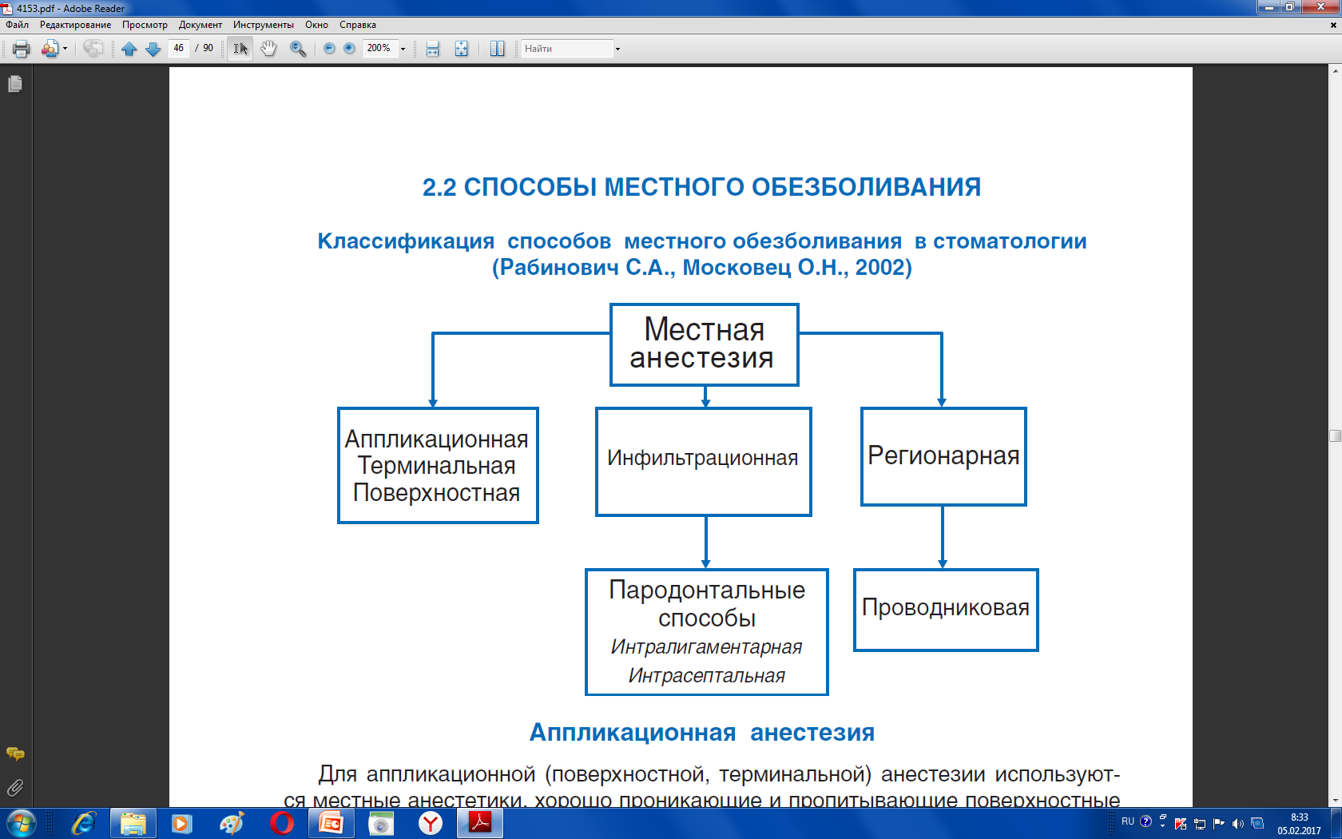
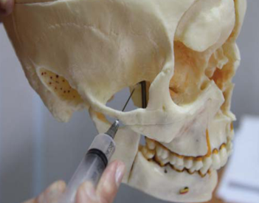
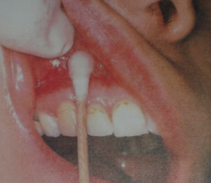
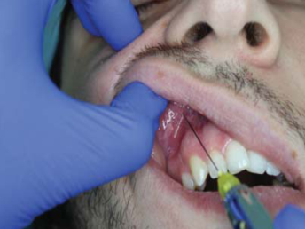
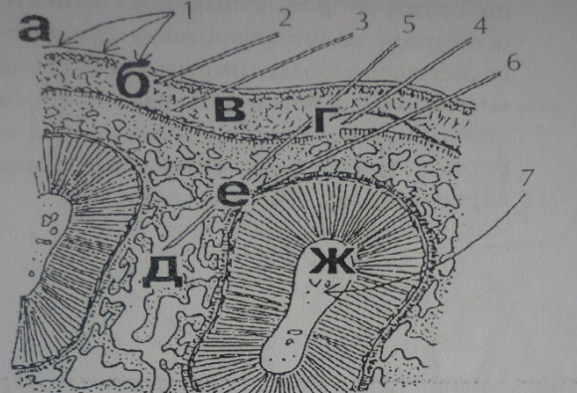
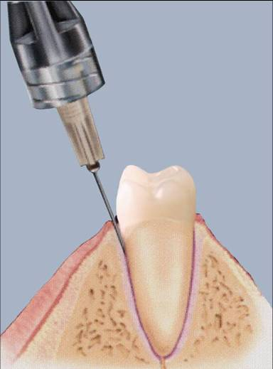
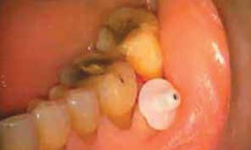

Slide 10
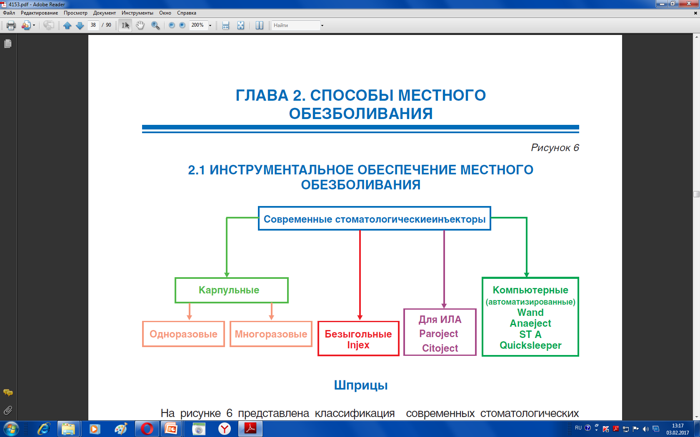
Инструментальное обеспечение местного обезболивания

Slide 11
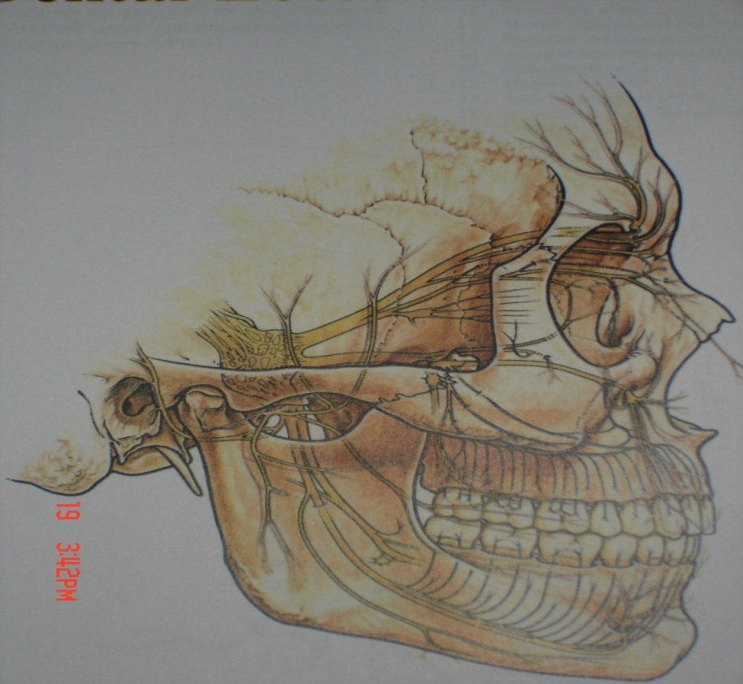
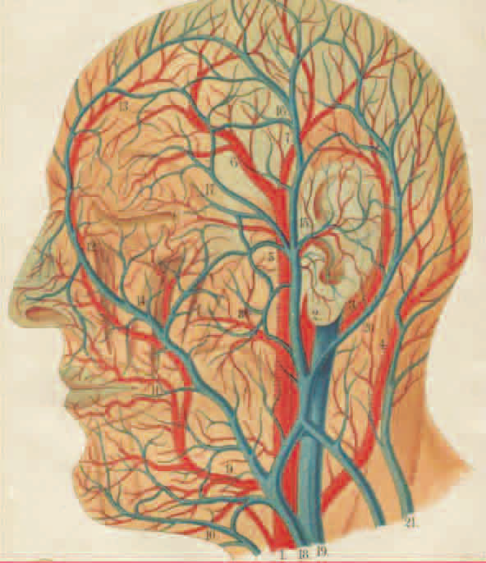

Slide 12
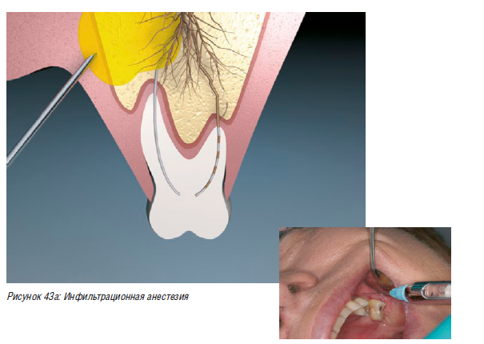
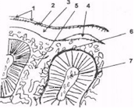
Инфильтрационная анестезия может выполняться с введением анестетика и созданием депо под- и внутри слизистой оболочки, наднадкостнично, в пространство периодонтальной связки и при внутрикостном введении.
Алгоритм проведения инфильтрационной анестезии:
пальцами левой руки, шпателем или стоматологическим зеркалом широко отводят губу для обзора и подхода к переходной складке;
наносят (через 2-3-минуты удаляют) поверхностный анестетик в зону предполагаемого вкола иглы;
иглу вводят под углом 45 к кости альвеолярного отростка под слизистую оболочку переходной складки;
скос иглы должен быть ориентирован на кость, не касаясь надкостницы;
анестетик вводят медленно, продвигая иглу вдоль альвеолярного отростка;
для того, чтобы отвлечь внимание пациента и снизить болевые ощущения при инъекции, рекомендуется пациенту сделать глубокий вдох, а врач легким движением пальцев сдавливает губу во время вкола иглы.
Инфильтрационная анестезия на небе проводится только в зону наличия подслизистого слоя. Небольшое количество подслизистого слоя, где проходят нервные волокна, имеется на границе неба с альвеолярным отростком верхней челюсти и в зоне небного отверстия. Количество вводимого анестетика в данные участки неба не должно превышать 0,5 мл.
Инфильтрационная анестезия альвеолярного отростка с язычной стороны (где проходят периферические веточки язычного нерва) вкол иглы проводится в месте перехода слизистой оболочки альвеолярного отростка в подъязычную область. Количество анестетика не должно превышать 0,2- 1мл.

Slide 13
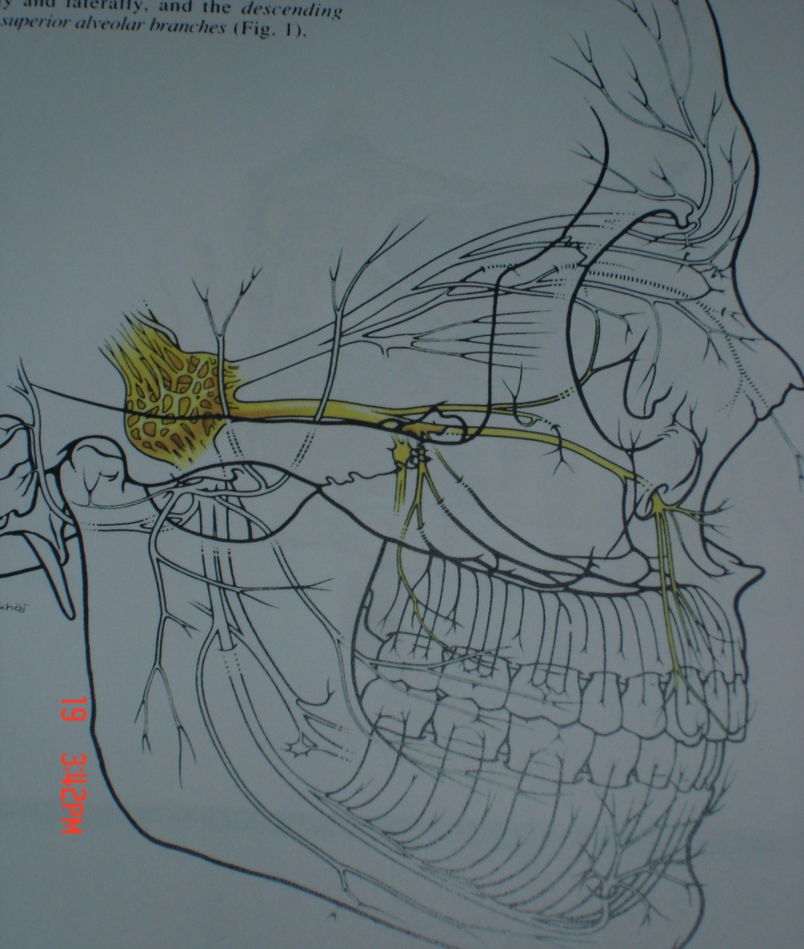
Особенности иннервации челюстно-лицевой области
Вторая ветвь (верхнечелюстной нерв) обеспечивает чувствительной иннервацией ткани средней трети лица (от угла рта до наружного угла глаза), переднюю часть височной области, слизистую оболочку задней и нижней частей полости носа, верхнечелюстной пазухи, ткани неба, верхние зубы и верхнюю челюсть.
Нерв выходит из полости черепа через круглое отверстие и попадает в крылонебную ямку, где становится доступным для проведения стволовой (региональной) анестезии. В крылонебной ямке верхнечелюстной нерв у брахицефалов имеет длину
1,5-2,0 см и лежит на глубине 5 см от середины скуловой дуги, а у долихоцефалов – длину 1,0-1,5 см и глубину 4 см. Проекционная точка нерва определяется по нижнему краю скуловой дуги, соответственно середине траго-орбитальной линии, соединяющей нижне-наружный край глазницы с нижним краем
козелка ушной раковины.

Slide 14
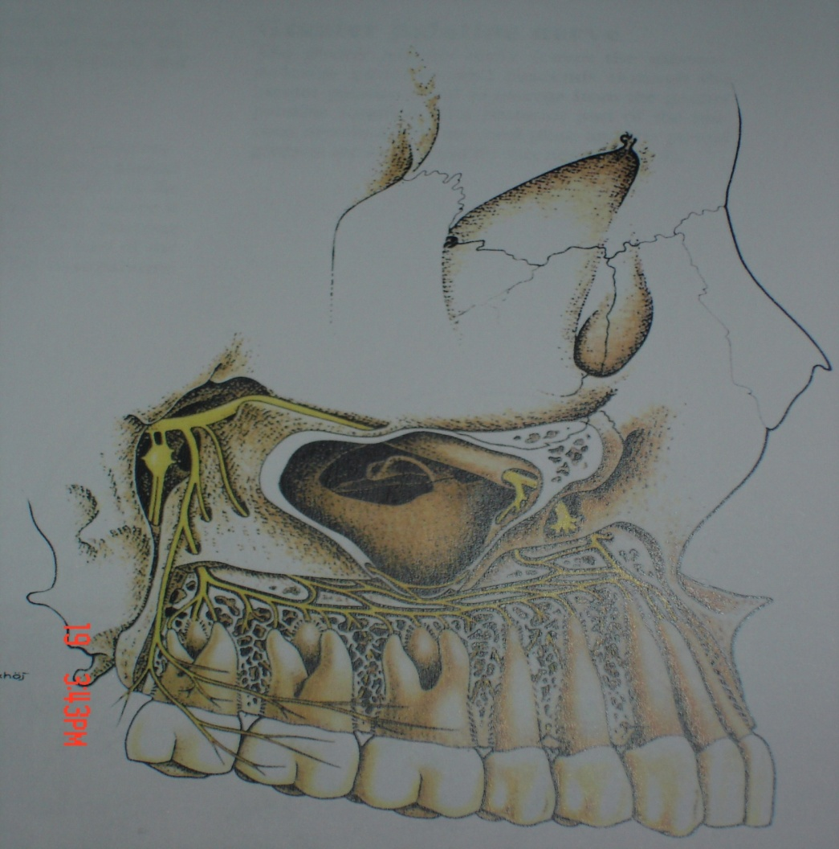
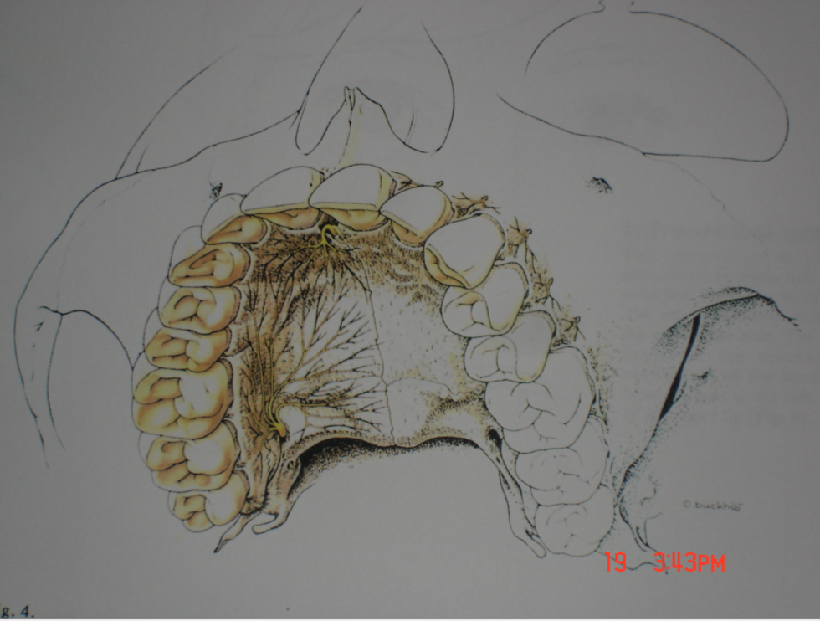
Особенности иннервации челюстно-лицевой области

Slide 15
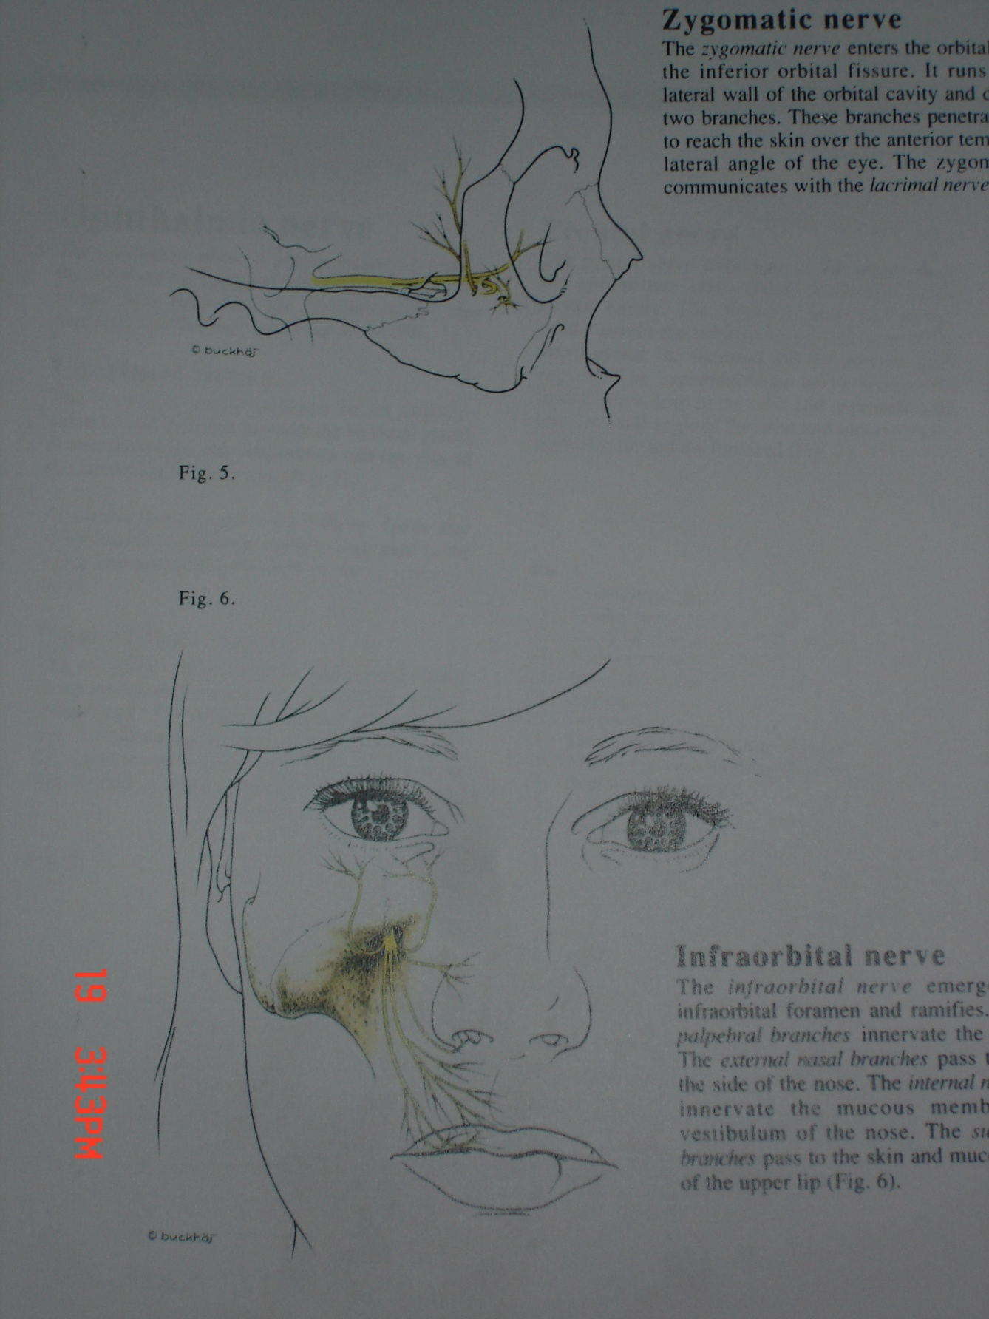
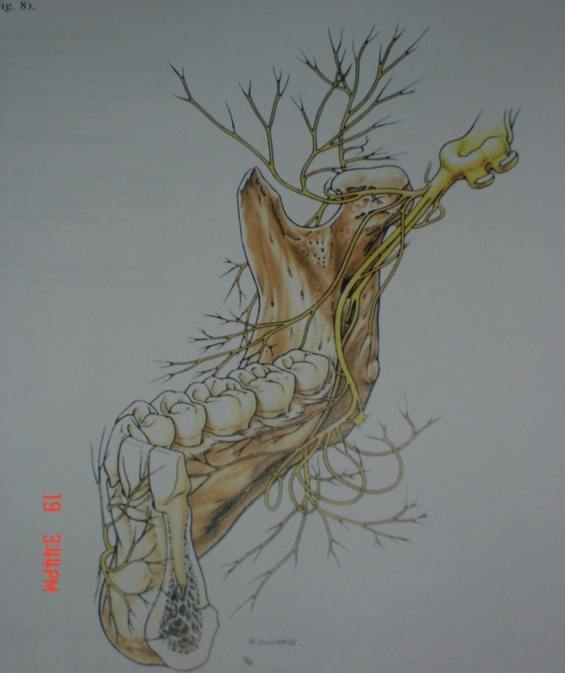
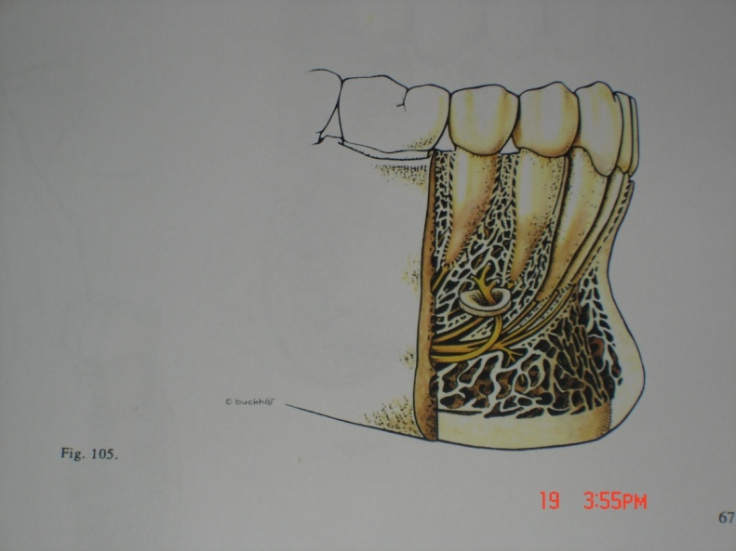
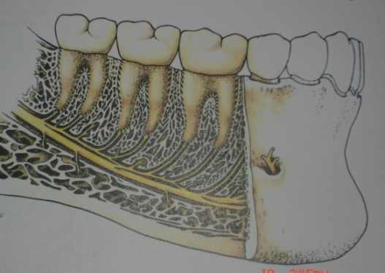
Особенности
Особенности иннервации челюстно-лицевой области
Нижнечелюстное отверстие, через которое нижнеальвеолярный нерв проникает в нижнюю челюсть, отстоит от переднего края ветви на 10-25 мм, от заднего – на 9-20 мм, от вырезки 91 – на 17-29 мм, от угла нижней челюсти – на 15-35 мм. Такая вариабельность его положения требует использования индивидуальных антропометрических ориентиров.
Проекционная точка отверстия находится на пересечении
горизонтальной линии, проведенной по жевательной поверхности
нижних моляров, с вертикальной линией, проведенной через
середину ветви. Другим ориентиром служит середина линии,
проведенной от верхнего края козелка ушной раковины к
пересечению переднего края жевательной мышцы с нижним краем нижней челюсти.

Slide 16
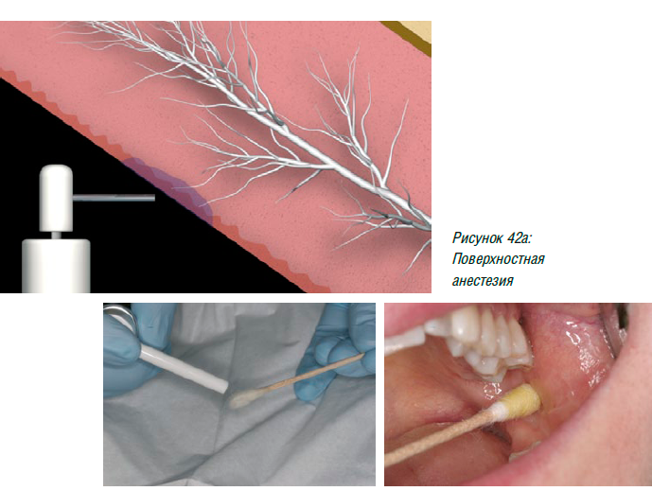
Аппликационная анестезия
Показания для аппликационной анестезии:
для обезболивания места инъекции, когда в зону планируемого вкола иглы, анестетик наносится на аппликаторе или ватном тампоне на 2-3 минуты. Перед инъекцией следы аппликационного анестетика должны быть удалены или смыты антисептиком для предотвращения системного действия;
удаление временных зубов с физиологической резорбцией;
вскрытие подслизистого или пародонтального абсцесса;
удаление наддесневого камня (обезболивание десневого края);
снятие оттисков после препарирования зубов под ортопедические конструкции;
для снижения рвотного рефлекса при снятии оттисков;
для обезболивания слизистой оболочки полости рта при эрозивно-язвенных поражениях.

Slide 17
Алгоритм «Техника выполнения местной анестезии в стоматологии».
Ориентировочная основа действий при проведении инфильтрационной анестезии на верхней и нижней челюстях
11. 21 | Показания: как самостоятельный метод. При лечении и удалении зубов; как дополнительный - выключение анастомозов с противоположной стороны. Вкол иглы: несколько выше и медиальнее центрального резца в переходную складку до кости. Над верхушкой зуба вводят 1-1,5 мл МА. | Для обезболивания слизистой оболочки с небной стороны вводят 0,5 мл МА у резцового отверстия Иглу вводят в ткани под углом 40-45° к поверхности кости.
12,22 | Вкол иглы: в переходную складку несколько медиальнее зуба. Затем введите МА с небной стороны на уровне бокового резца или в резцовое отверстие. | Депо МА создается медиальнее и выше верхушки корня зуба.
13. 23 | Показания: лечение и удаление клыков. Вкол иглы: в переходную складку между боковым резцом и клыком, далее - продвиньте иглу до уровня верхушки корня клыка. С небной стороны МА введите в область резцового сосочка или на уровне клыка в угол, образованный небным и альвеолярным отростком. | Одновременно - блокада передних верхних альвеолярных нервов. Помнить об анастомозах с противоположной стороны
14, 24, 15, 25 | Вкол иглы: медиальнее первого премоляра в переходную складку или между премолярами. Для обезболивания слизистой оболочки с небной стороны 0,5 мл МА напротив верхушек корней соответственно премоляров со стороны неба. | При этом наступает обезболивание и медиального щечного корня первого моляра.
16, 26 | Для обезболивания дистального щечного корня первого моляра сделайте вкол иглы позади скулоальвеолярного гребня на уровне верхушки корня зуба. Введите до 1,0 мл МА. Для обезболивания слизистой оболочки с небной стороны введите 0,5 мл МА на уровне верхушки небного корня. | Следует помнить, что медиальный щечный корень окружен плотным слоем кости скулоальвеолярного гребня.
17, 27, 18, 28 | Вкол иглы: сделайте в переходную складку между вторым и третьим молярами. Над верхушками корней введите 1,5 мл МА. Для обезболивания слизистой оболочки с небной стороны введите МА на уровне зуба мудрости в вершину угла, между небным и альвеолярным отростками, или у большинства небного отверстия. | Обезболивание верхних моляров - инфильтрационная и проводниковая - у большого небного отверстия.
31, 41, 32, 42, 33, 43 | Показания: удаление подвижных зубов. Вкол иглы: в переходную складку на уровне удаляемого зуба и продвижение ее до уровня верхушки корня этого зуба. Для выключения слизистой оболочки с язычной стороны, введите 1,0-1.5 мл МА под слизистую оболочку дна полости рта, при переходе ее на альвеолярный отросток на уровне удаляемого зуба | При более глубоком продвижении кончика иглы МА депонируестя в мышцах подбородка - обезболивание зуба может не наступить.

Slide 19
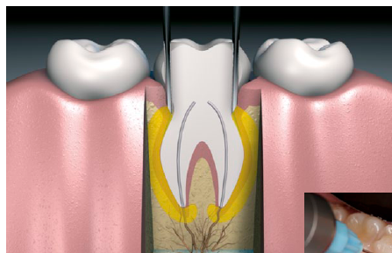
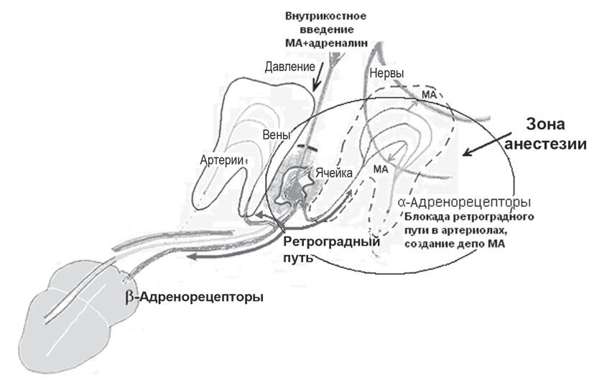
Интралигаментарная анестезия
Для проведения анестезии используются иглы длиной 8, 10, 12, 16 мм и диаметром 0,3 мм).
Противопоказания к проведению интралигаментарной анестезии
Неудовлетворительная гигиена полости рта.
Воспалительные заболевания тканей пародонта и периодонта.
Эндокардит в анамнезе
Наличие неминерализованного зачатка постоянного зуба при обезболивании временного зуба.
Для проведения анестезии используются иглы длиной 8, 10, 12, 16 мм и диаметром 0,3 мм).
Показания к проведению интралигаментарной анестезии
Лечение зубов по поводу кариеса и его осложнений.
Препарирование твердых тканей зубов под несъемные ортопедические кон-
струкции.
Как дополнительный метод при недостаточной эффективности проводникового способа обезболивания моляров на нижней челюсти.

Slide 20
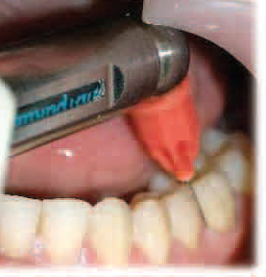
Алгоритм проведения интралигаментарной анестезии:
удаление налета и антисептическая обработка (0,06%-ным раствором хлоргексидина биглюконата) десневой бороздки и поверхности обезболиваемого зуба перед инъекцией;
проведение инъекций у каждого корня с апроксимальных (медиальной и дистальной) поверхностей зуба. Инъекцию нельзя проводить в области бифуркации и с вестибулярной поверхности;
иглу направляют срезом к поверхности корня под углом 30 градусов к центральной оси зуба. Игла, скользя по поверхности зуба, прокалывает десневую бороздку, продвигается на глубину 1-3 мм до появления у врача ощущения сопротивления тканей. После этого можно выводить раствор путем нажатия на рычаг инъектора. Каждую порцию раствора (0,06-0,07 мл) выводить медленно, в течение 10-15 сек. Объем анестезирующего раствора на каждый корень составляет 0,12-0,18 мл. Интервал введения между каждой порцией раствора составляет 10-15 сек;
количество инъекций соответствует числу корней зуба;
по окончании инъекции иглу извлекают спустя 10-15 сек с целью предотвращения вытекания раствора. Ишемия десны вокруг обезболиваемого зуба указывает на правильность проведения анестезии. Обезболивание наступает через 15-20 сек после проведения анестезии. Длительность анестезии составляет 1-3 мин. при использовании анестетика без вазоконстриктора и 20-30мин. при применении артикаинсодержащих анестетиков с адреналином.

Slide 21
Внутрипульпарная анестезия является разновидностью инфильтрационной анестезии. Чаще данный способ применяется как дополнительный при лечении пульпита и наличии вскрытой пульпы. Однако перед погружением иглы в пульпу рекомендуется на точку вкола нанести тампон, смоченный 10%-ным лидокаином или другим аппликационным анестетиком.
Интрасептальная анестезия (внутриперегородочный) способ является разновидностью инфильтрационной анестезии и состоит во введении местнообезболивающего раствора в костную перегородку между лунками соседних зубов.
Механизм действия интрасептальной анестезии основан на распространении местнообезболивающего раствора по кровеносным сосудам пародонта и костномозговых пространств вокруг лунок зубов, где расположены нервные волокна периодонта и пульпы.
Показания к интрасептальной анестезии
Лечение кариеса и его осложнений.
Препарирование твердых тканей зубов под ортопедические конструкции.
Удаление зубов.
Противопоказания к проведению интрасептальной анестезии
Воспалительные заболевания слизистой оболочки рта, пародонта и периодонта.

Slide 22
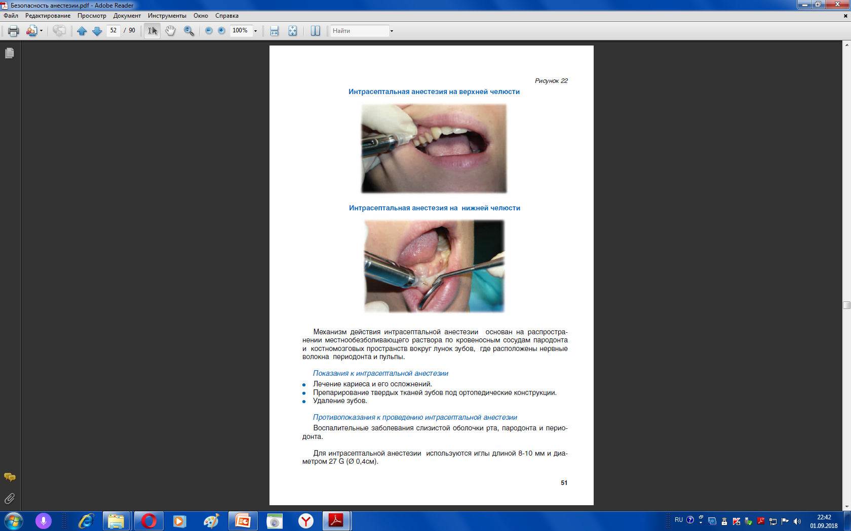
Алгоритм проведения интрасептальной анестезии:
короткая игла вводится в костную ткань межзубной перегородки. Как правило, костная ткань перегородки расположена на 2–4 мм ниже выступа десны, но при заболеваниях пародонта это расстояние может значительно изменяться. Более точное расположение перегородки определяют по рентгеновским снимкам;
игла прокалывает десну в основании десневого сосочка с вестибулярной (язычной) поверхности под углом 90° к поверхности на равном расстоянии между соседними зубами. Вкол иглы ориентирован на попадание в верхушку межзубной перегородки;
после введения небольшого количества анестетика ее погружают до контакта с костью и затем, преодолевая сопротивление, вкалывают в костную ткань межзубной перегородки на глубину 1–2 мм. Наличие сопротивления — признак того, что раствор вводят не в мягкие ткани, а в кость. Во время введения раствор не должен попадать в полость рта пациента. Если это происходит, следует перенаправить иглу и повторить ее погружение на большую глубину;
медленно вводят 0,2–0,4 мл раствора.

Slide 23
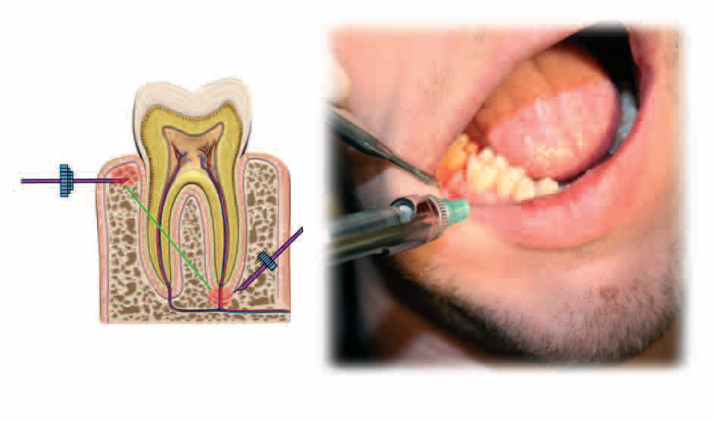
Модификация интрасептальной анестезии
Введение местного анестетика в область зубодесневых сосочков: с медиальной и дистальной поверхности зуба с щечной и язычной сторон условно зубодесневой сосочек принимают за равнобедренный треугольник и в его середину делают вкол короткой иглы под углом 90 градусов до упора с костью, затем вводят 0,1 мл анестетика, после которого наступает обескровливание тканей пародонта, клинически определяемое побелением десны вокруг места инъекции, что может служить индикатором правильного введения местноанестезирующего препарата.
Для лечения кариеса в 85 ±1.8% случаев достаточно введение препарата лишь с вестибулярной стороны.
Эффективность данной анестезии при лечении моляров нижней челюсти составляет при препарировании тканей по поводу лечения кариеса – 90 ±2,8%, при депульпировании - 81 ±1.5% Длительность15-20 мин. ( достаточна для проведения указанных вмешательств)
Преимущества интрасептальной анестезии
Простота проведения интрасептальной анестезии с небольшим количеством вводимого анестетика (0,4–0,6 мл).
Быстрый и глубокий обезболивающий эффект, который наступает в течение одной-трех минут и длится около 25 минут.
Редкое возникновение местных и системных постинъекционных осложнений (например, отсутствие онемения мягких тканей и др.).
Проведение анестезии возможно традиционным инъектором.
Недостатки интрасептальной анестезии
Ограниченная область обезболивания, захватывающая только соседние с местом инъекции ткани.
Непродолжительный период анестезии пульпы зубов. Неприятный привкус во рту, возникающий при случайном вытекании анестезирующего раствора из места его введения.

Slide 24
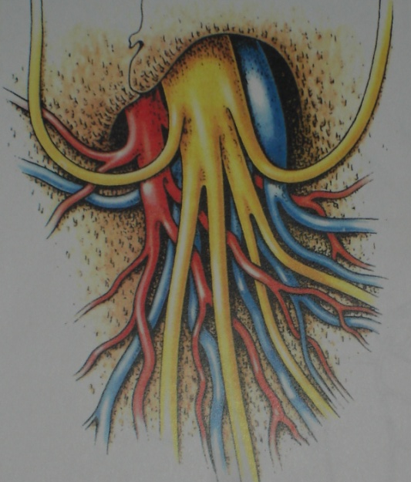
Проводниковая анестезия - создание депо анестетика вокруг костных отверстий, через которые нервы выходят из кости или вступают в нее, а также в клетчаточных пространствах, в которых находятся нервные стволы, для наступления их блокады, и, как следствие, обезболивания иннервируемой зоны. На эффективность проводникового обезболивания в значительной степени влияет правильное определение места вкола, выбор кратчайшей траектории продвижения иглы к нерву, точность введения раствора анестетика вблизи нерва и инструментальное оснащение врача-стоматолога.
Преимущества проводниковых способов местного обезболивания
Осуществление множественных удалений и лечение группы рядом стоящих
зубов с одной стороны челюсти. Проведение хирургических вмешательств в условиях воспаления (введение анестетика вне очага воспаления).
Однако необходимо учитывать, что нерв находится в составе сосудистого пучка, поэтому вероятность внутрисосудистого попадания местноанестезирующего раствора, как правило, содержащего вазоконстриктор, велика.
Для выявления возможного попадания иглы в сосуд проводится аспирационная проба. Проведение аспирационных проб при применении проводниковых способов обезболивания является обязательной
Методика проведения аспирационной пробы
После введения иглы в ткани перед введением анестетика поршень инъектора оттягивают на себя, появление крови в карпуле свидетельствует о попадании в кровеносный сосуд, иглу слегка выводят и меняют ее направление.
Частота положительных аспирационных проб по данным различных авторов составляет от 7-25% в зависимости от используемых способов.

Slide 25
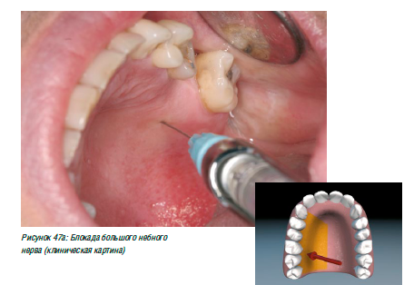
Местная проводниковая анестезия верхнечелюстного нерва и его ветвей
в области больших небных отверстий (палатинальная анестезия);
в области резцового отверстия (резцовая анестезия);
в области подглазничного отверстия (инфраорбитальная анестезия);
в клетчатке крыловидно-небной ямки (туберальная анестезия);
Палатинальная анестезия
Большой небный нерв выходит через большое небное отверстие, располага-
ющееся на уровне второго или третьего моляра на расстоянии 5 мм спереди от заднего края твердого неба. Ветви большого небного нерва можно блокировать в любой точке, расположенной спереди от большого небного отверстия. Зона обезболивания будет зависеть от места вкола иглы и локализации депо анестетика
Алгоритм проведения палатинальной анестезии:
пациент широко открывает рот;
игла вводится в мягкие ткани над твердым небом до кости;
игла продвигается вверх, кзади, кнаружи до кости;
проводится аспирационная проба;
в клетчатку вводят медленно до 0, 5 мл раствора анестетика.
Не рекомендуется вводить большое количество раствора, так как это приводит к распространению его на мягкое небо, в результате чего появляется кратковременное нарушение глотания, позывы к рвоте.
Зона обезболивания ограничена спереди линией, соединяющей клыки, сзади – задним краем твердого неба, по бокам – срединным небным швом и альвеолярным отростком.

Slide 26
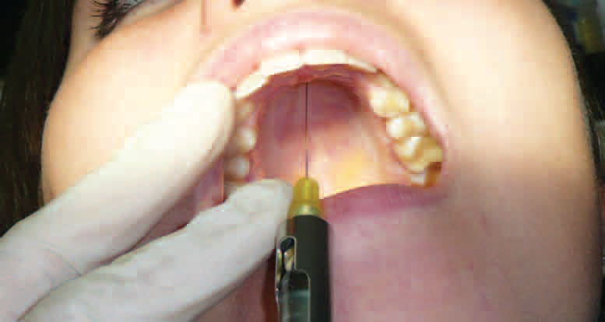
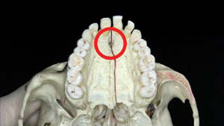
Резцовая анестезия
Для проведения резцовой анестезии нужна игла длиной 12-16 мм и диаме-
тром 0, 3 мм.
Алгоритм проведения резцовой анестезии:
пациент максимально широко открывает рот и запрокидывает голову;
иглу вводят у основания резцового сосочка;
иглу продвигают в резцовое отверстие и канал на глубину 5 мм (или до кон-
такта с костью);
аспирационная проба;
медленно вводят анестетик (0,3–0,5мл) под незначительным давлением.
Зона обезболивания при резцовой анестезии - десна в области резцов и сли-
зистая оболочка с надкостницей переднего отдела твердого неба.

Slide 27
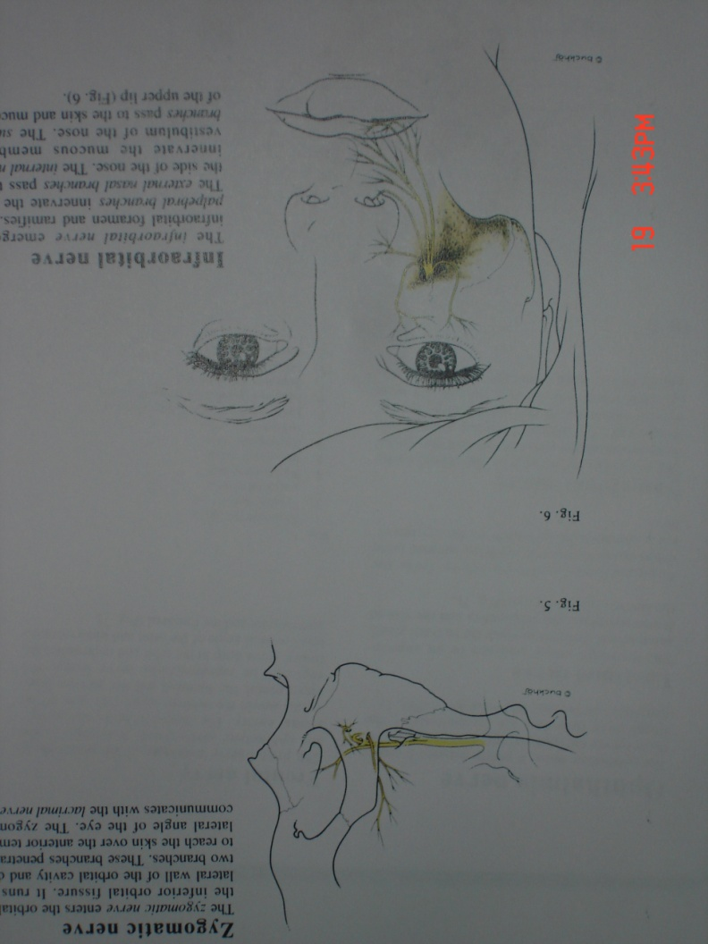
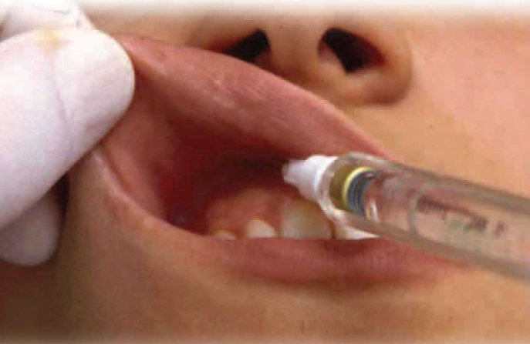
Инфраорбитальная анестезия (внутриротовой способ) блокируются передние и средние верхние луночковые нервы и периферические ветви подглазничного нерва.
Обезболивание соответствующей половины верхней губы, боковой поверхности носа, верхнего отдела щеки, нижнего века, слизистой оболочки преддверия полости рта в пределах фронтальных зубов и премоляров, блокируются резцы, клыки и первый премоляр. Целевым пунктом анестетика является нижнеглазничное отверстие, которое располагается на 5 мм ниже середины нижнеглазничного края.
Для проведения инфраорбитальной анестезии необходима игла длиной 25- 35 мм, диаметром 0,4 мм.
Алгоритм проведения инфраорбитальной анестезии:
верхнюю губу отводят вверх и вперед;
игла вводится в переходную складку слизистой оболочки над боковым верхним
резцом соответствующей стороны;
игла продвигается вверх, кзади и кнаружи на 1,5-2 см по направлению к нижне-
глазничному отверстию;
аспирационная проба;
выводится анестетик объемом 1,5 – 2 мл.
Осложнением инфраорбитальной анестезии является образование гематом
в подглазничной области и травматический неврит, так как игла проходит по
ходу расположения подглазничных, угловых и лицевых артерий и вен.

Slide 28
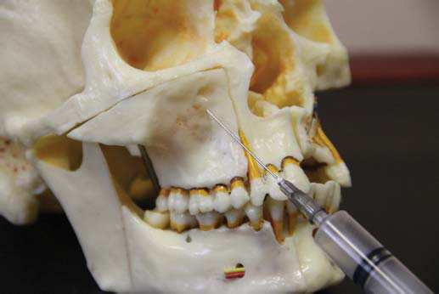
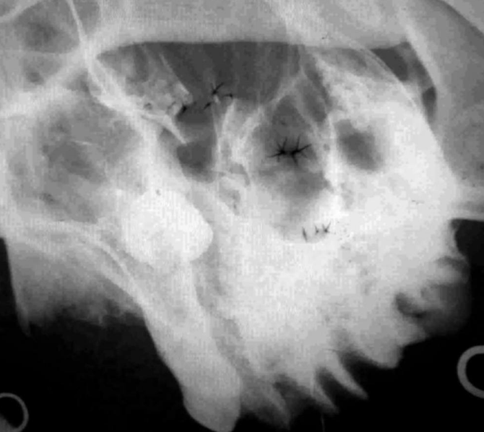
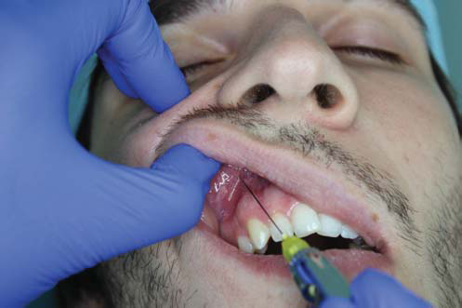
Ефимов Ю.В., Мухаев Х.Х., Ефимова Е.Ю.,
Грибовская Ю.В. (Тельянова Ю.В.) и др.
Способ инфраорбитальной анестезии. Патент на изобретение №2427393.
обезболивания места будущего вкола;
прокол слизистой оболочки до соприкосновения кончика иглы с костью.
проведение инъекционной иглы через кортикальную пластинку в губчатую кость при незначительном давлении на наконечник бормашины в условиях низкоскоростного вращения что определяется по характерному ее «проваливанию»;
извлечь мандрен из канюли иглы;
фиксация к канюле шприц типа Рекорд с набранным анестетиком;
извлечение иглы.
При внутрикостной анестезии потеря болевой чувствительности слизистой оболочки от
медиального резца до 3-го моляра наблюдалась с 2 сторон
альвеолярного отростка, при инфраорбитальной анесте-
зии, выполненной традиционным методом, — от меди-
ального резца до 1-го моляра и только с вестибулярной
стороны альвеолярного отростка.

Slide 29
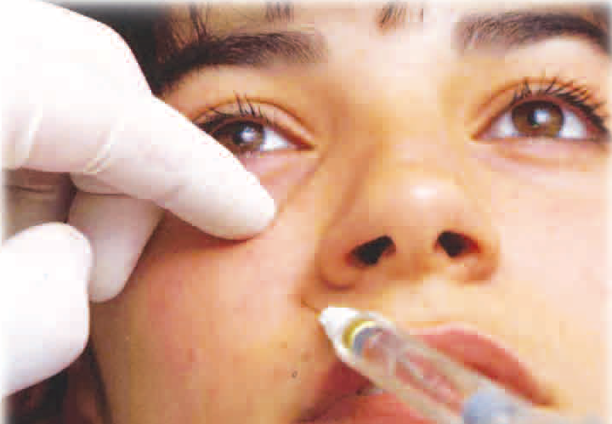
Инфраорбитальная анестезия (внеротовой способ)
Для проведения инфраорбитальной анестезии внеротовым доступом используется игла длинной 25 мм, диаметром Ø 0,3-0,4 мм.
Алгоритм проведения анестезии:
врач находится справа от больного;
определить проекцию подглазничного отверстия на коже. Для этого следует про-
щупать подглазничный шов указательным пальцем левой руки. Искомое отвер-
стие, как правило, располагается на 5-8 мм ниже шва;
обработать кожу спиртом;
вкол иглы на 5-10 мм ниже и медиальнее проектируемой точки подглазничного отверстия;
иглу продвигают по направлению к подглазничному отверстию до упора в кость;
аспирационная проба;
введение анестезирующего раствора и создание депо анестетика;
Для достижения анестезирующего эффекта нет необходимости продвигать иглу в канал, так как это неминуемо приводит к повреждению нерва и сосудов, тем более при применении современных высокоэффективных анестетиков. Этот риск оправдан только при диагностике и лечении невралгии подглазничного нерва.

Slide 30
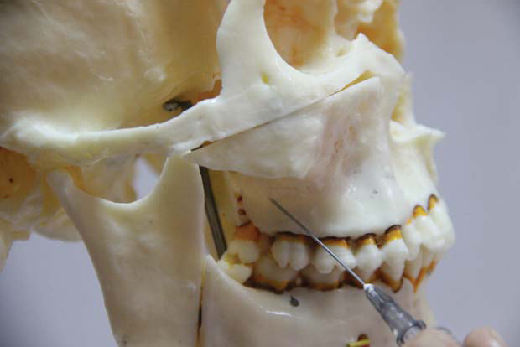
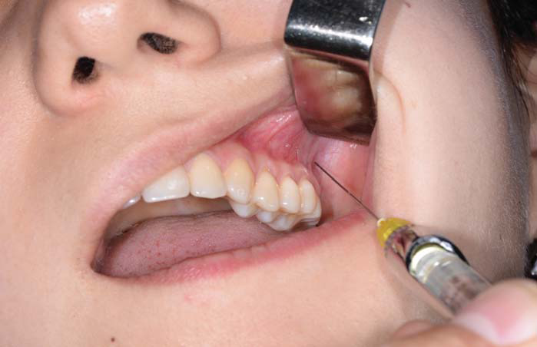
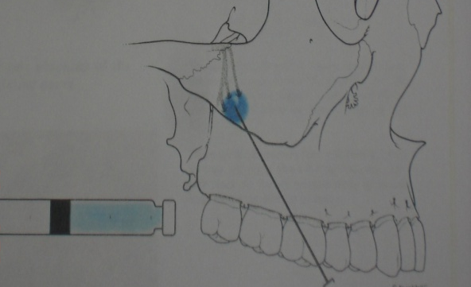
Туберальная анестезия (внутриротовая)
Способ показан при обезболивании хирургических вмешательств на верхней челюсти и альвеолярном отростке в области моляров (удалении зубов, доброкачественных опухолей и опухолеподобных новообразований).
Для проведения туберальной анестезии используется игла длинной 42 мм, диметром Ø 0,4 мм.
Алгоритм проведения туберальной анестезии:
пациент открывает рот нешироко;
щеку отводят шпателем и намечают точку вкола;
иглу вводят несколько кнаружи от переходной складки слизистой оболочки над вторым моляром;
иглу продвигают кверху, кзади и медиально не глубже 15 мм по бугру верхней челюсти. Для уменьшения риска осложнений инъектор рекомендовано отводить в сторону;
аспирационная проба;
вводится анестетик (1,5 – 1,7 мл).
Блокада задних верхних альвеолярных нервов наступает через 5-10 минут. Обезболиваются верхние коренные зубы, кроме первого моляра, так как он часто дополнительно иннервируется веточками средних альвеолярных нервов. В таком случае потребуется комбинация с инфильтрационной анестезией.

Slide 31
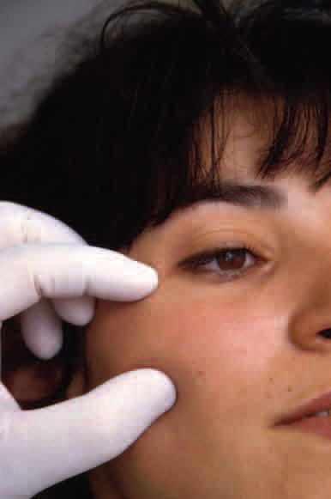
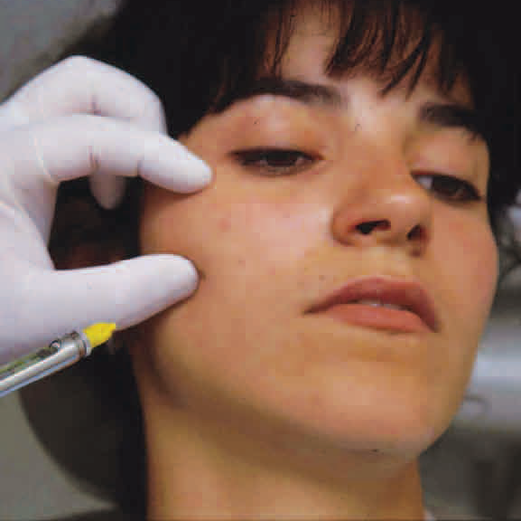
Туберальная анестезия (внеротовой доступ)
Преимуществами внеротового способа блокады задних верхних альвеолярных нервов являются доступность операционного поля для обзора и манипуляций иглой, появление условий для надежной стерилизации места вкола иглы, которую продвигают по прямой линии, тем самым уменьшая риск ее перелома
Алгоритм проведения внеротовой туберальной анестезии:
определение индивидуальной глубины расположения задних верхних альвеолярных нервов у бугра верхней челюсти.
ногтевая фаланга указательного пальца левой руки устанавливается в нижнем латеральном углу глазницы, а большой палец той же руки отмечает передний нижний угол скуловой кости. Расстояние между этими точками отмечается на игле шприца стерильным резиновым кольцом.
обработать место вкола спиртом;
вкол иглы производится в передний нижний угол скуловой кости;
игла продвигается под скуловую кость по прямой линии на отмеченную глубину под углом 90 к франкфуртской горизонтали и к 45 градусам срединной сагитальной плоскости (франкфуртская горизонталь на коже лица определяется линией, проведенной от проекции зрачка на нижний глазничный край до козелка уха);
аспирационная проба;
у бугра верхней челюсти вводится анестетик.

Slide 32
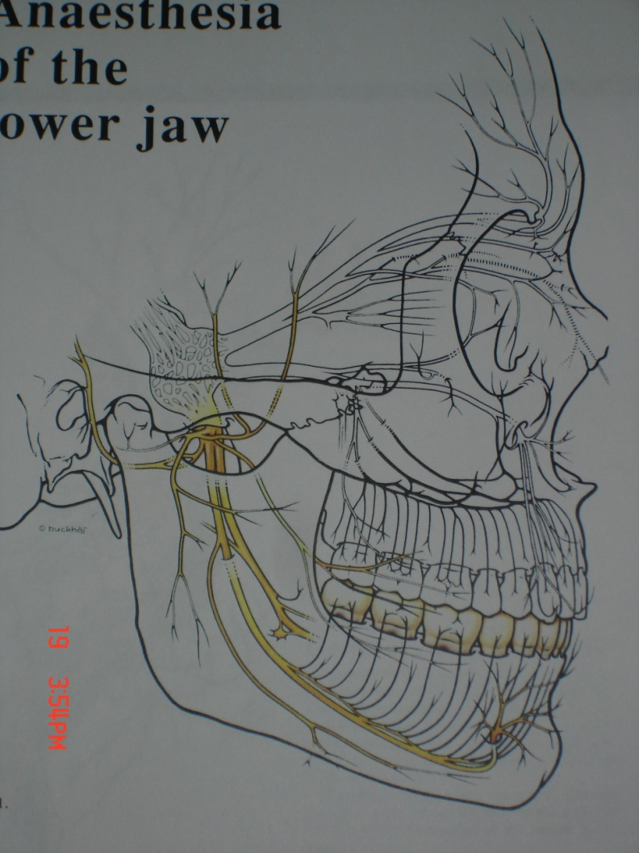
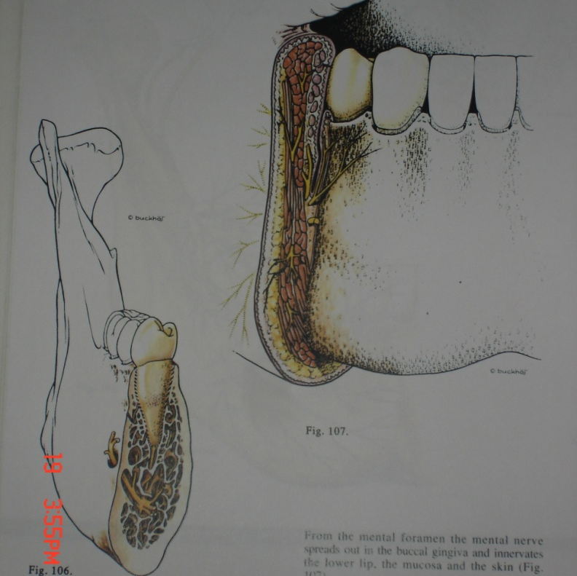
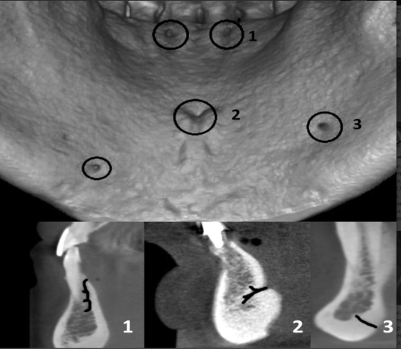
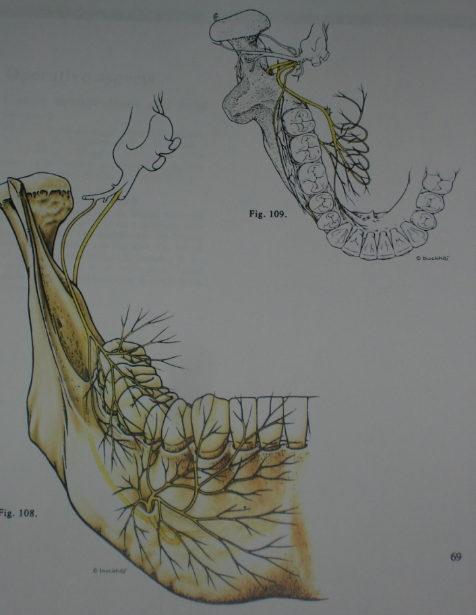
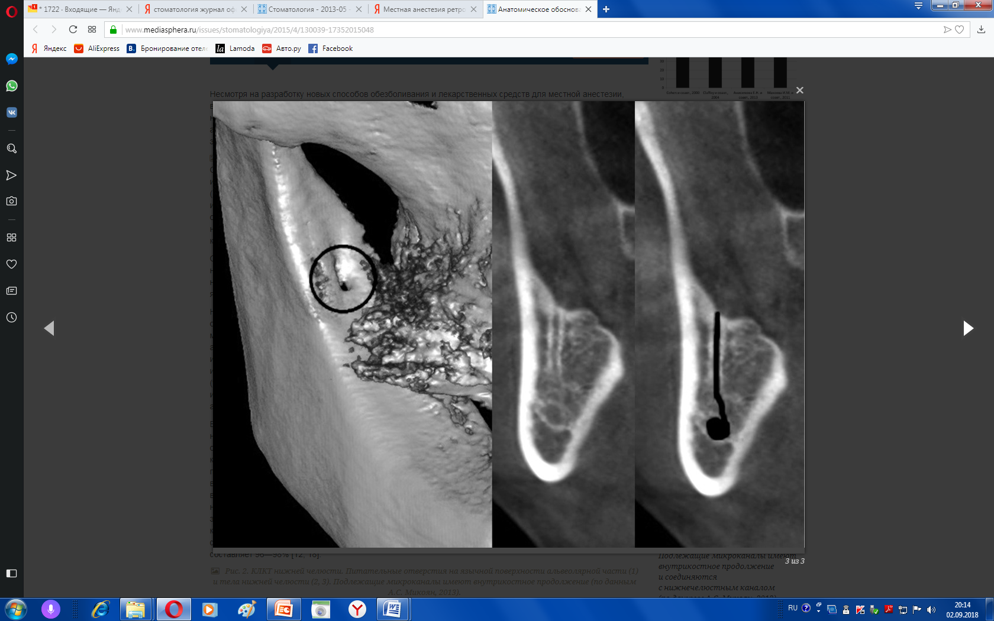
КЛКТ нижней челюсти. Питательные отверстия в области ретромолярной ямки. Подлежащие микроканалы имеют внутрикостное продолжение и соединяются с нижнечелюстным каналом

Slide 33
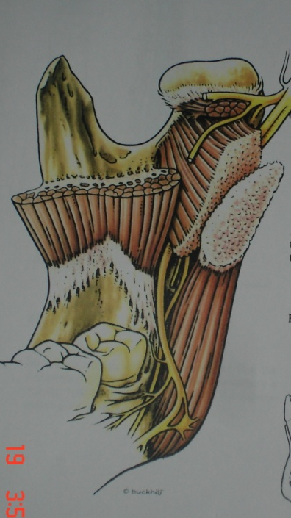
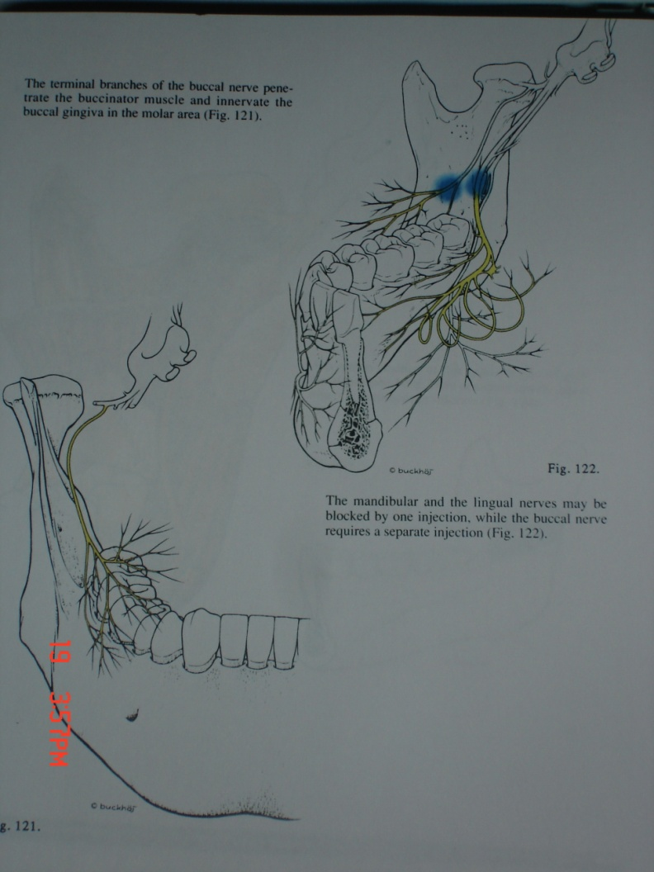
Методы проводниковой анестезии на нижней челюсти.
Мандибулярная анестезия.
Этот метод позволяет выключить нижний альвеолярный и язычный нервы.
Для выполнения этой анестезии нужно учитывать расположение нижнечелюст-
ного отверстия (от переднего края ветви нижней челюсти на расстоянии 15 мм,
от заднего – 13 мм, от вырезки нижней челюсти – 22 мм, от основания нижней
челюсти – 27 мм). У взрослого человека это расположение часто соответствует
уровню жевательной поверхности моляров нижней челюсти. Спереди вход в ка-
нал прикрыт костным выступом – язычком нижней челюсти, поэтому анестетик
следует вводить на 1 см выше уровня отверстия и создать его депо в клетчатке,
окружающей ствол нижнего альвеолярного нерва.
Нижний альвеолярный нерв – самая крупная ветвь нижнечелюстного нерва
(толщина до 4 мм). Отделившись от нижнечелюстного ствола, проходит через
межкрыловидный клетчаточный промежуток в крыловидно-челюстное клетчаточное пространство, пройдя вдоль внутренней поверхности ветви нижней челюсти, вступает в нижнечелюстной канал, где от него отходят веточки к боковым
зубам, периодонту и мягким тканям нижней челюсти с вестибулярной стороны.

Slide 34
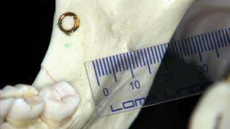
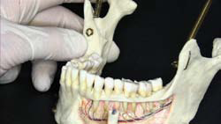
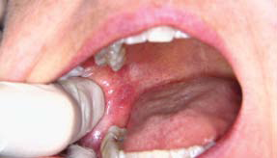




Slide 35

Для выполнения мандибулярной анестезии требуется игла длиной 35-42 мм и диаметром 0,4-0,5 мм.
Анестезия проводится при широко открытом рте. Предварительно пальцем прощупывают наружный косой гребень нижней челюсти в области жевательных
зубов, который, продолжаясь кзади, выводит на передний край ветви нижней челюсти к ретромолярной ямке.
Алгоритм проведения мандибулярной анестезии следующий:
инъектор располагают на премолярах противоположной стороны;
вкол иглы проводят на 1 см выше жевательной поверхности моляров нижней челюсти;
игла продвигается до кости на глубину около 6 – 7,5 мм;
вводится анестетик в объеме 0,3-0,5 мл (выключается язычный нерв);
далее шприц медленно разворачивают на уровень резцов и продвигают иглу вдоль кости вглубь на 20 -25 мм;
на данном этапе проводится аспирационная проба;
вводится оставшийся объем анестетика.
Обезболивание нижнеальвеолярного нерва при мандибулярной анестезии
наступает через 10 минут при использовании лидокаина, и через 5-7 минут – при работе с артикаинсодержащими анестетиками.

Slide 36




Торусальная анестезия
(в области нижнечелюстного валика по Вейсбрему)
Торус нижней челюсти – выступ на внутренней поверхности ветви нижней челюсти, образованный слиянием костных гребешков, идущих книзу от венечного и мыщелкового отростка ветви нижней челюсти. Под торусом располагается нижнечелюстное отверстие. В рыхлой клетчатке окружающей торус, располагаются три нерва: язычный, нижний альвеолярный, щечный.
Депо анестетика в данной области обеспечивает выключение чувствительности трех нервов. Проведение данной анестезии возможно при совершенно свободном и полном открывании рта и важно следить за тем, чтобы во время введения анестетика он был открыт максимально широко.
Желобок, расположенный латеральнее по крыловидно-нижнечелюстной складке, приблизительно на 0,5 см ниже жевательной поверхности верхнего моляра является анатомическим ориентиром в полости рта.
Для проведения торусальной анестезии необходимо использовать иглу длиной 35-42 мм и диаметром 0,4-0,5мм.
Алгоритм проведения торусальной анестезии:
инъектор располагается на уровне второго или третьего моляра с противоположной стороны. Вкол иглы проводят перпендикулярно к слизистой щеки в область желобка и на 0,5 см ниже жевательной поверхности верхних моляров. Иглу продвигают до касания с костью на глубину 1 - 2см. Проводят аспирационную пробу;
вводят анестетик в объеме 1,5 мл. При выведении иглы инъецируют до 0,5 мл
анестетика для выключения язычного нерва;
В связи с особенностями анатомии расположения веточек щечного нерва, обезболивание зоны иннервации данного нерва наступает не всегда.

Slide 37






Обезболивание по Гоу-Гейтсу (1973)
(в модификации Рабиновича С.А., Московца О.Н., 1999)
Целевым пунктом для проведения этой анестезии является шейка суставного отростка ветви нижней челюсти, где проходит ствол нижнего челюстного
нерва. Депонирование анестетика в этой зоне приводит к блокаде нерва и его
ветвей, а также язычного и щечного нервов.
Ориентиром в полости рта является медиальная часть крыловидно-височно-
го углубления – слизистая оболочка под медиально-небным бугорком второго
моляра верхней челюсти (на 1,0-1,5 см выше, чем при классической методике
Особенностью методики анестезии по Гоу-Гейтсу является положение пациента во время обезболивания: голова пациента находится в горизонтальном
положении, слегка наклонена к врачу. Врач, в свою очередь, располагается спе-
реди справа от пациента. Рот должен быть открыт как можно шире так, чтобы
мыщелковый отросток принял фронтальное положение и оказался еще ближе к
нижнечелюстному нерву. Для проведения этой анестезии нужна игла длиной не менее 35 мм и диаметром 0,4-0,5мм.

Slide 38




Алгоритм проведения анестезии по Гоу-Гейтсу:
шприц располагается с противоположной стороны в зоне клыка нижней челюсти (угла рта);
плоскость продвижения иглы в полости рта соответствует условной линии проведенной по щеке от угла рта к козелку уха. С целью упрощения поиска направления иглы, больного просят поместить палец в наружный слуховой проход. Так же можно для этой цели использовать пластмассовый чехол от инъекционной иглы. Наличие внеротового ориентира является неоспоримым преимуществом методики;
игла вводится в слизистую оболочку под медиально-небным бугорком второго моляра верхней челюсти (на 1,0-1,5 см выше, чем при классической методике мандибулярной анестезии);
иглу продвигают в мягкие ткани вверх и кнутри в крыловидно-челюстное пространство, медиальнее сухожилия височной мышцы до кости (шейка суставного отростка, где располагается указательный палец левой руки врача), слегка отступают от кости;
проводят аспирационную пробу и вводят весь объем анестетика. Глубина продвижения иглы составляет в среднем 20-25 мм;
после проведения анестезии пациент держит рот открытым течение еще 1-2 минуты для лучшей диффузии анестетика в клетчатку окружающую ствол нерва;

Slide 39


Мандибулярная анестезия по Егорову П.М.
На коже лица в области ветви нижней челюсти определяют проекцию крыловидно-нижнечелюстного пространства и верхнего края нижнечелюстного отверстия. При широко открытом рте измеряют расстояние между нижнем краем скуловой дуги (пятый палец) и нижним краем тела нижней челюсти (второй палец),
а также между передним и задним краями ветви (первый и четвертый пальцы соответственно). Пересечение этих ориентирных линий делит ветвь нижней челюсти на четыре квадранта. В верхнелатеральном квадранте фиксируют палец, что соответствует проекции крыловидно-нижнечелюстного пространства над
нижнечелюстным отверстием (это место соответствует положению третьего пальца руки автоматически).
Для проведения мандибулярной анестезии по Егорову П.М. требуется игла длиной 35-42 мм и диаметром 0,4-0,5мм.

Slide 40
Алгоритм проведения мандибулярной анестезии по Егорову П.М.:
ось шприца направлена на область нижнечелюстного отверстия в крыловиднонижнечелюстном пространстве, проекцию которого определяют при помощи пальца врача. Третий палец левой руки врача зафиксирован на коже лица пациента в верхне-латеральном квадранте ветви нижней челюсти;
вкол иглы проводят на 1,5 см ниже и кнаружи от крючка крыловидного отростка клиновидной кости и продвигают в направлении участка ветви нижней челюсти, означенным снаружи пальцем врача. Игла проходит в межмышечный треугольник (ниже среднего края наружной крыловидной, латеральнее внутренней крыловидной мышц и медиальнее височной мышцы) и достигает контакт с костью;
иглу отводят от кости на 1 мм назад и проводят аспирационную пробу. При отрицательном результате аспирационной пробы медленно вводится анестезирующий раствор в объеме 1,7-1,8 мл;
после введения анестезирующего раствора иглу медленно выводят из тканей.

Slide 41


Блокада нижнего альвеолярного нерва по Акинози – Вазирани
Особенностью этой методики является возможность проведения мандибулярной анестезии при ограниченном открывании рта. Блокируются нижний альвеолярный и язычный нервы
Данная методика мандибулярной анестезии при закрытом рте разработана независимо двумя авторами.
Akinosi в 1977 г. предложил включить свою методику в об-
разовательную программу для врачей-стоматологов, но
так как было обнаружено, что эта методика уже была опи-
сана Vasirani в 1960 г., то она получила название Вазира-
ни—Акинози (англ. Vasirani—Akinosi).
Данный метод рекомендован к использованию в случаях затрудненного открывания рта и нечетких ориентиров для проведения традиционной мандибулярной анестезии. Несмотря на внедрение в практику Вазирани и Акинози, приоритет в разработке метода следует отдать нашему соотечественнику Б.Ф. Кадочникову, который описал его в ≪Сборнике научных работ 209 стоматологической поликлиники Таврического округа г. Симферополь≫ в 1956 г.

Slide 42




Алгоритм проведения анестезии по Акинози – Вазирани:
для ввода иглы используют внутриротовой доступ со стороны переднего края ветви нижней челюсти;
шприц с иглой располагают вдоль окклюзионной плоскости и
ориентируют в сторону альвеолярного отростка над последним
моляром верхней челюсти;
вкол иглы ориентируется на промежуток между медиальной
поверхностью ветви нижней челюсти и латеральной поверхностью
альвеолярного отростка верхней челюсти под скуловой дугой в
слизистую оболочку у последнего моляра верхней челюсти
и продвигают ее на глубину до 2, 5 см.
Депо анестетика формируется около
нижнечелюстного отверстия;

Slide 43


Блокада подбородочного нерва (ментальная анестезия)
Особенностью этой анестезии является создание депо анестетика в клетчатке, окружающей подбородочный нерв в области выхода его из костного отверстия. Достигается выключение чувствительности в области подбородочного и резцовых нервов.
Показаниями для проведения ментальной анестезии являются терапевтические и хирургические манипуляции в области премоляров, клыков и резцов нижней челюсти.
Для повышения эффективности этой анестезии следует четко определиться с ориентиром вкола иглы, которым является подбородочное отверстие, находящееся на передней поверхности нижней челюсти, чаще в проекции верхушек корней между премолярами. При пальпации зоны подбородочного отверстия нередко выявляется болезненная чувствительность. Так же для уточнения расположения отверстия возможно рентгенографическое исследование.
Методика определения ментального отверстия:
путем пальпации определяют надглазничное и подглазничное отверстия. Через них проводят воображаемую прямую линию, которая проходит также через тело нижней челюсти;
на расстоянии 12-13 мм выше основания тела нижней челюсти проводят вторую воображаемую линию;
место пересечения этих двух линий является ориентиром для вкола иглы;
Для проведения ментальной анестезии используется игла длиной –12 мм.

Slide 44


Развитие технологии анестезиологического пособия, появление новых высокоактивных лекарственных препаратов, более совершенных способов их использования и инструментального обеспечения расширяют возможности обезболивания при проведении оперативных вмешательств, особенно на воспаленных тканях. Знания и практические навыки врача в области анестезиологии позволят повысить эффективность и безопасность хирургических вмешательств и манипуляций при воспалительных заболеваниях тканей челюстно-лицевой области.
Алгоритм проведения ментальной анестезии:
врач располагается сзади кресла пациента, левой рукой отводит губу и щеку для доступа к переходной складке в области первого моляра;
вкол иглы проводят в переходную складку между вторым премоляром и первым моляром, направляя ее кпереди, внутрь и вниз на глубину 8-10 мм до соприкосновения с костью;
при достижении кости проводится аспирационная проба;
вводится анестетик. Попадание иглы непосредственно в подбородочное отверстие не рекомендуется из-за опасности травмы сосудисто-нервного пучка.
Для увеличения эффективности блокады как подбородочного нерва, так и резцовой ветви, профессор Маламед С. (США) предложил после введения анестетика создать мягкое давление со стороны слизистой оболочки или кожных покровов в проекции подбородочного отверстия. Поддерживается давление во время проведения инъекции и 1-2 минуты после процедуры.

Slide 45
Литература
Кузин А.В., Неледва В.В. Показания, методика проведения и клинический опыт применения анестезии по Вазирани—Акинози в хирургической стоматологии СТОМАТОЛОГИЯ 2, 2013. - С. 24 – 28.
Тарасенко С.В., Дыдыкин С.С., Кузин А.В. Анатомо-топографическое и рентгенологическое обоснование проведения дополнительных методов обезболивания зубов нижней челюсти с учетом вариабельности их иннервации СТОМАТОЛОГИЯ 5, 2013. - С. 44 – 47.
Hironori Tsuchiya, Dental Anesthesia in the Presence of Inflammation: Pharmacological Mechanisms for the Reduced Efficacy of Local Anesthetics /International Journal of Clinical Anesthesiology, 2016, 1, Р.1 – 16.
Local Anesthesia Manual /Loma Linda University School of Dentistry. Barry Krall, 2011. - 81 р.
Saggu M. K, Aga H., Saggu J. S. Local anaesthesia using Articaine and Lidocaine in oral and dental surgery: A comparative meta-analysis /Open Journal of Stomatology, 2014, 4, Р. 84-91.

